Slide 1

Qu’est-ce qu’une obligation ?

Slide 2
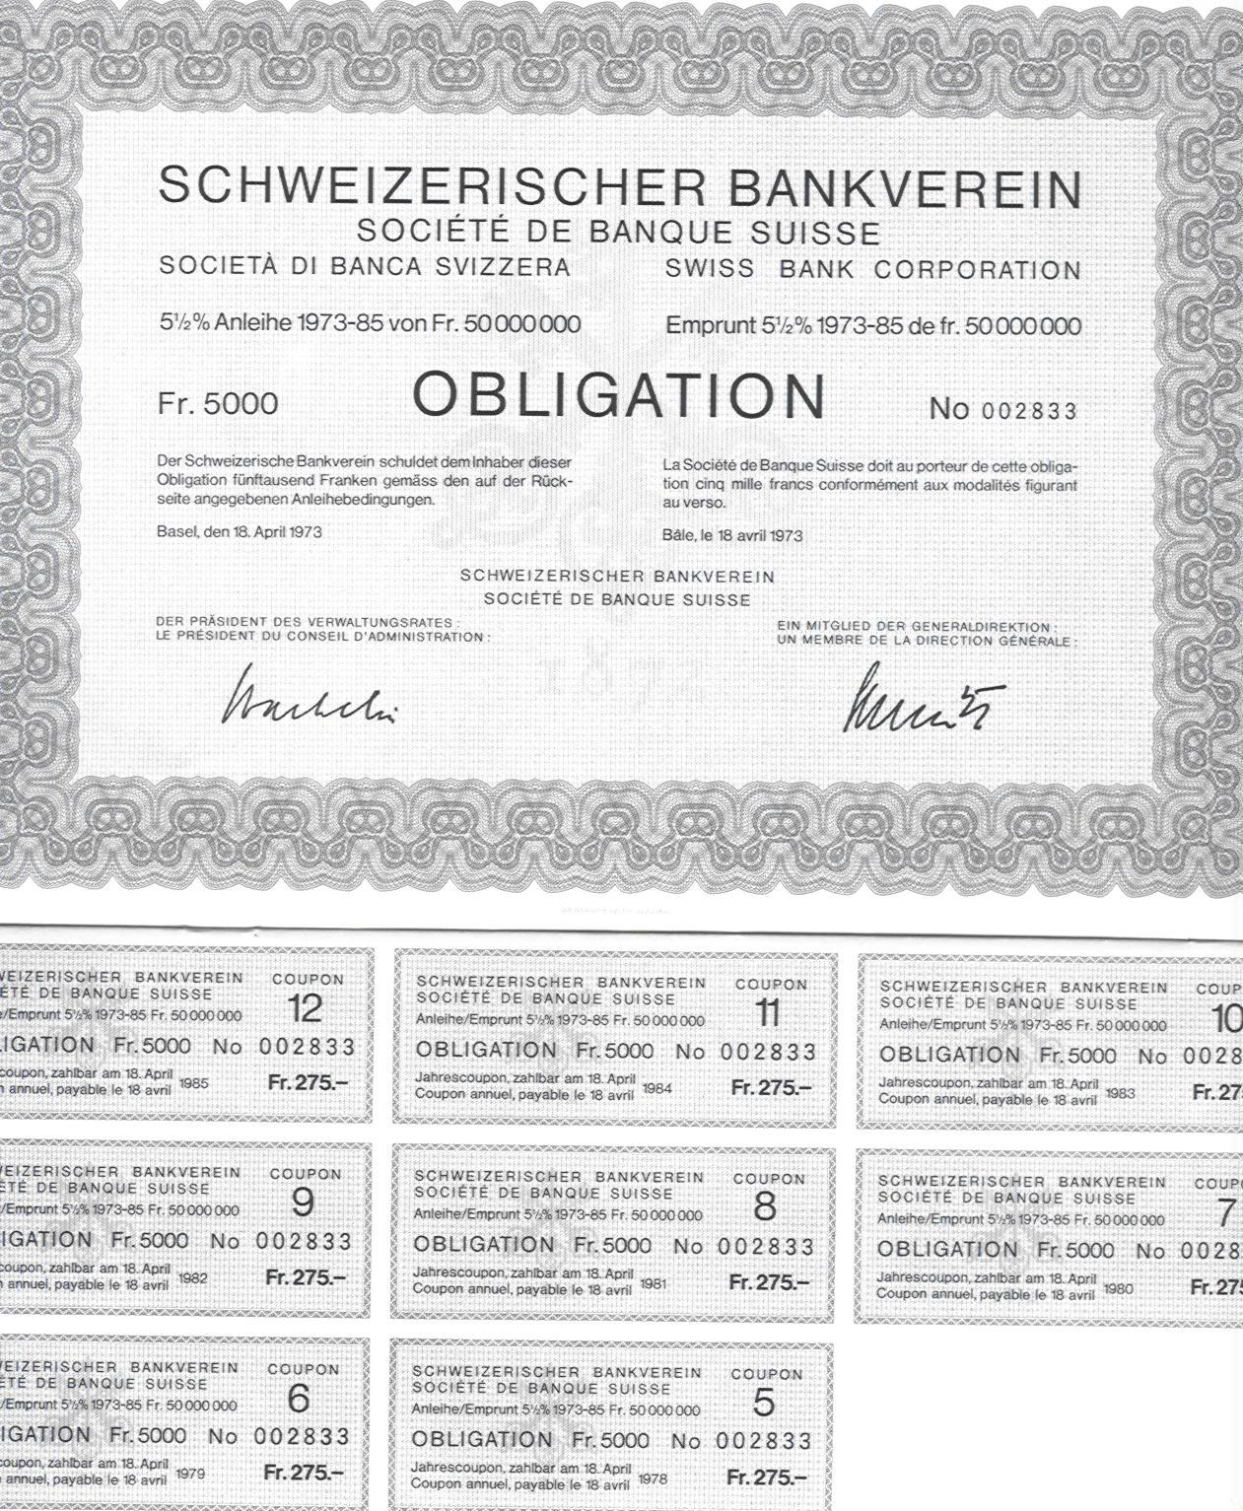

Slide 3





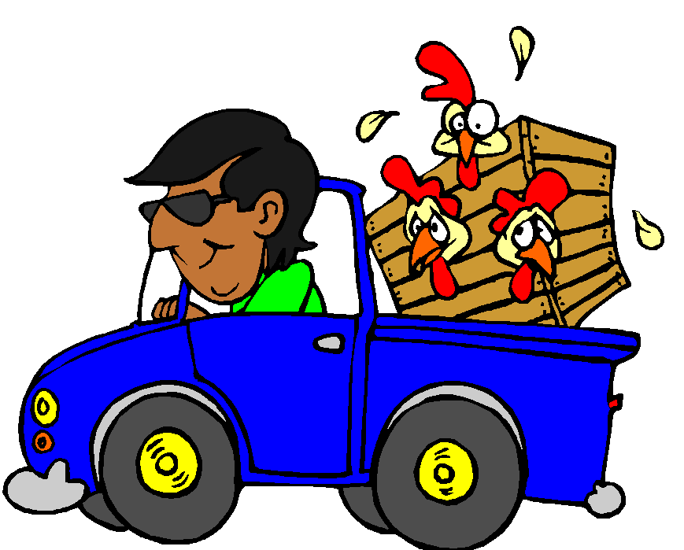







Devoirs ?
Droits ?
Obligations ?
Interdictions ?

Slide 4

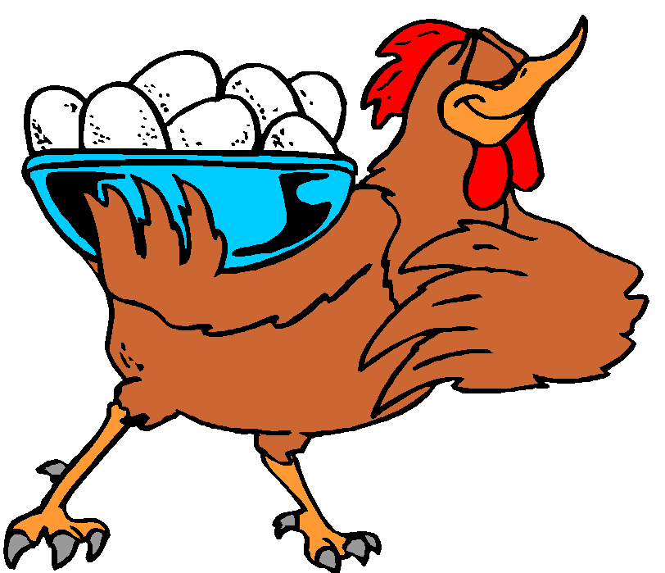

Les obligations au quotidien :
Prestations à fournir …
Prestations à recevoir …
?
?

Slide 5
Les obligations au quotidien :
Prestations à fournir …
Prestations à recevoir …
- Faire son lit
- Payer le bus
- Suivre un cours de premiers secours
- Mettre un casque
- Arriver à l’heure
- Rendre un livre à la bibliothèque
- Donner à la voisine les oeufs qu’elle a payé
- ………………………………………
- Etre entretenu par ses parents
- Recevoir un intérêt sur son épargne
- Aller au cinéma
- Utiliser les routes
- Gérer son compte jeunesse
- Etre respecté
- ………………………………………

Slide 6
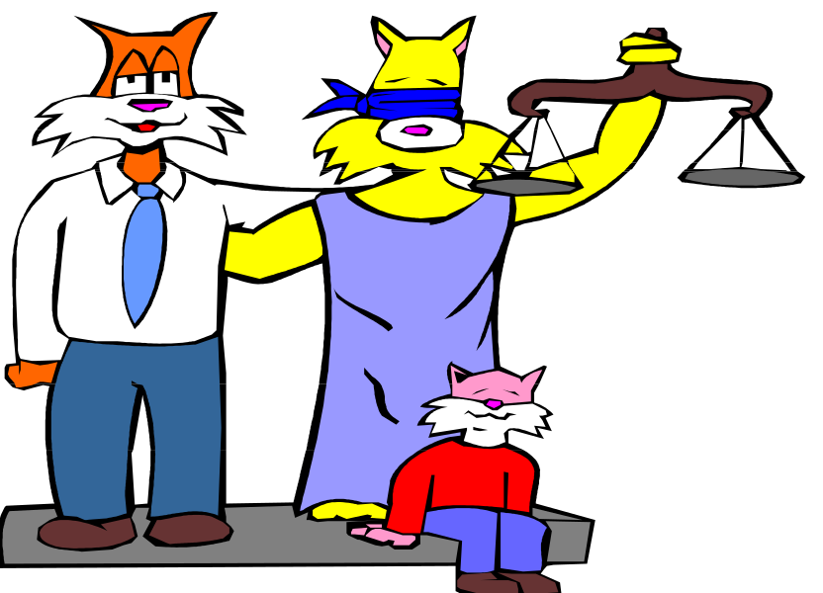
L’obligation est un lien juridique entre deux ou plusieurs personnes en vertu duquel l’une d’elle est tenue envers l’autre d’accomplir une prestation.

Slide 7
L’obligation est un lien juridique entre deux ou plusieurs personnes en vertu duquel l’une d’elle est tenue envers l’autre d’accomplir une prestation.
Exercice des droits civils :
- Etre majeur (18 ans révolus)
- Etre capable de discernement
- Ne pas être interdit

Slide 8
22 Code des obligations
220 Loi fédérale complétant le Code civil suisse (Code des Obligations) [CO]
(Livre cinquième: Droit des obligations) du 30 mars 1911 (Etat le 1er juillet 1996)
L'Assemblée fédérale de la Confédération suisse, vu les messages du Conseil fédéral des 3 mars 1905 et 1er juin 1992, arrête:
Première partie: Dispositions générales
Titre premier: De la formation des Obligations
Chapitre premier: Des obligations résultant d'un contrat

Slide 9

Dispositions générales
Les contrats
Droit des obligations
Code des obligations
Les sociétés
Droit commercial
Registre du commerce
Papier-valeurs

Slide 10

Naissance d’une obligation

Slide 11
Je suis obligé ...
de payer mon ticket de bus
de reparer la fenêtre du voisin que j’ai cassée en jouant au foot dans la cour
de rouler à moins de 30 km/h
avec mon boguet

Slide 12
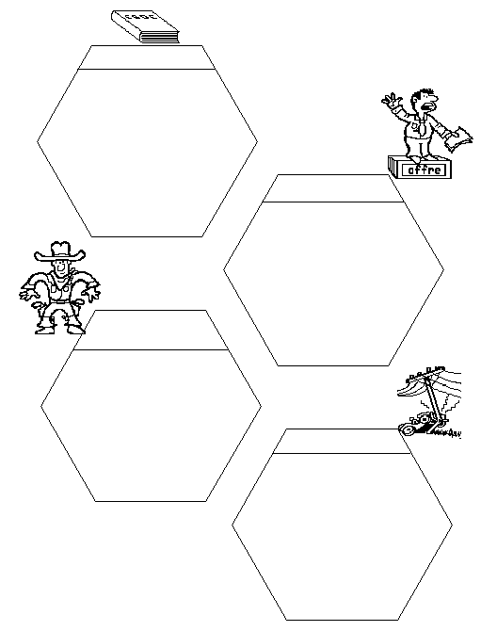
La loi
Les contrats
Enrichissement illégitime
Actes illicites

Slide 13

La loi
  Obligation des parents
  d’entretenir leurs enfants
  Obligation de payer des impôts
  Obligation de porter assistance à
  personne en danger
  Obligation de porter le casque
  à vélo moteur

Slide 14

Les contrats
Ils régissent…
le travail – les ventes
les locations – les prêts
les transports – etc…
- Obligation de payer son loyer
Obligation pour l’acheteur de vérifier
la marchandise
- Obligation de payer son employé
- Obligation pour le vendeur de tenir le prix affiché

Slide 15

Enrichissement illégitime
- Enrichissement obtenu sans droit (art. 62)
- Obligation de rembourser la somme versée par erreur sur son compte bancaire
- Les dettes de jeu n’entraînent aucun droit de créance

Slide 16
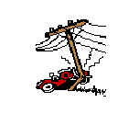
Actes illicites
Obligation de réparer :
- les dégâts provoqués lors d’un accident
- les dommages causés par négligence, par imprudence ou intentionnellement
- les torts moraux (art. 41)

Slide 17

Exécution du contrat

Slide 18

Qui ?
Où ?
Quand ?
Comment ?

Slide 19

QUI ?
Les parties n’ont pas l’obligation d’exécuter personnellement leurs obligations sauf si :
Le créancier de l’obligation a intérêt à ce qu’elle soit exécutée personnellement par le débiteur.
Ex.: Œuvre d’art
b) Les parties ont prévu dans le contrat que le débiteur devait s’exécuter personnellement.

Slide 20


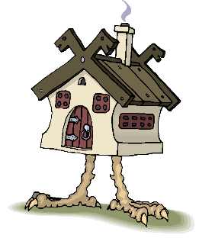
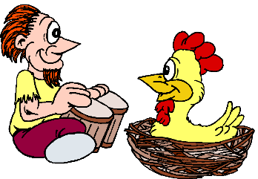
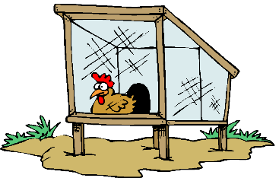
OÙ ?
Dans le cas où les parties n’ont rien décidé, voici ce que prévoit la loi :
(art. 74 al. 2 CO)
Une somme d’argent doit être payée au domicile du créancier;
b) une chose déterminée doit être délivrée au lieu où elle se trouvait lors de la conclusion du contrat;
c) Toute autre obligation doit être exécutée au domicile du débiteur.

Slide 21


QUAND ?
Si rien n’est prévu par les parties et si la nature de l’affaire le permet, l’exécution à lieu immédiatement et simultanément

Slide 22

COMMENT ?
En principe, une prestation doit être exécutée dans sa totalité.
La monnaie libératoire est le franc suisse.
Le créancier peut refuser d’accepter un règlement partiel, le paiement d’un acompte ou la livraison d’une partie de la commande par exemple.

Slide 23

Inexécution du contrat

Slide 24
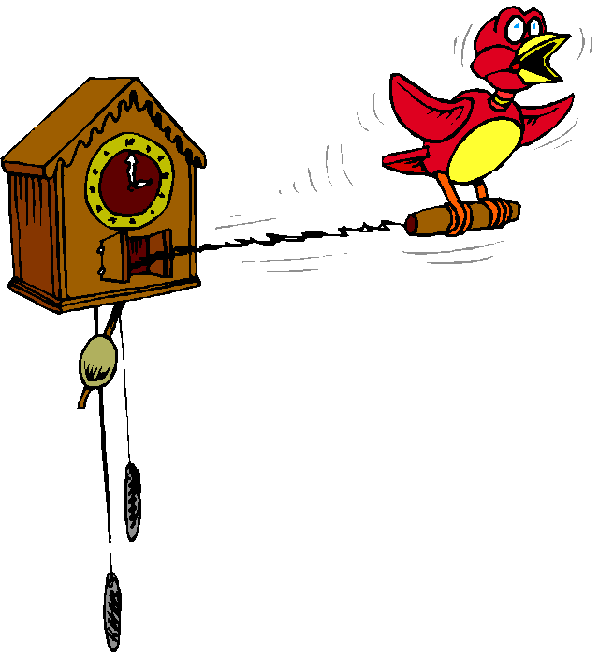
L’inexécution ou le retard dans l’exécution d’une prestation s’appelle la demeure.
La partie en demeure est responsable des dommages qu’elle a causés par son retard ou l’inexécution de son obligation et elle doit réparation.

Slide 25
Type de dette
Mise en demeure
Action à entreprendre
Réparation
Créances en espèces
Rappel, puis
commandement de payer
Poursuites
Intérêt moratoire de 5%
Autres créances
Interpellation par lettre recommandée
Action en exécution
Exécution forcée par le juge
Action en résolution de contrat
Annulation du contrat avec effet rétroactif
Action en dommanges-intérêts
Indemnités à payer

Slide 26
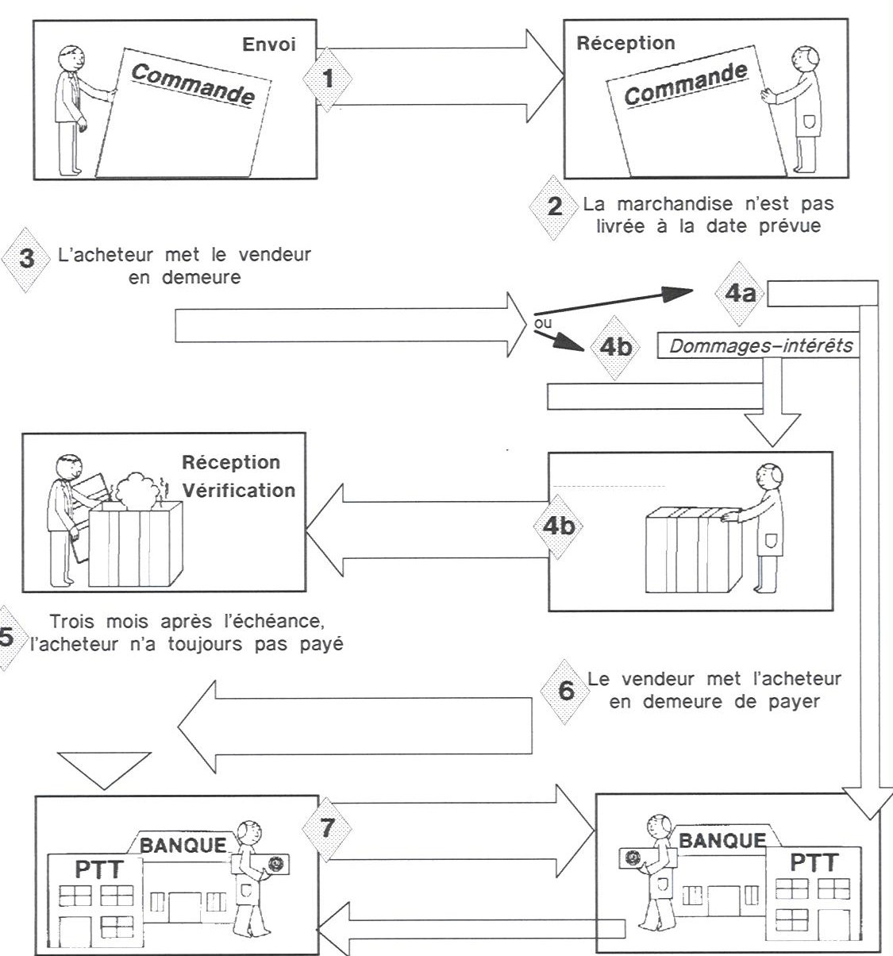
Commande expédiée
et réceptionnée
résolution
Interpellation puis action en ...
exécution
Livraison
La marchandise est
enfin livrée
Rappels..., puis nouvelle facture
avec intérêts moratoires
Paiement facture
y c. int. moratoires
Vers. dommages-intérêts

Slide 27
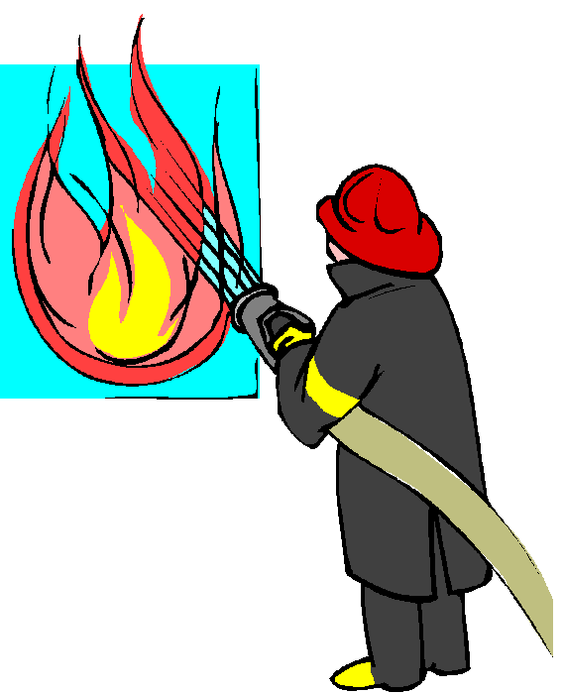
Extinction de l’obligation

Slide 28

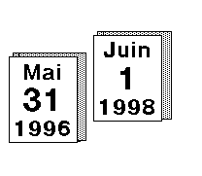

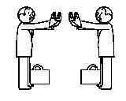
Causes d’extinction
Définitions
Exemples
Exécution
L’obligation a été honorée.
Le vendeur a livré, l’acheteur a payé.
L’entreprise a terminé la construction…
Prescription
Après un certain temps, sans intervention du créancier, l’obligation s’éteint.
Voir ci-après…
Confusion
Le créancier et le débiteur d’une même dette sont une seule et même personne !
Un fils unique emprunte fr. 20’000.- à son père. Le père décède et le fils hérite
Compensation
Deux personnes sont débitrices l’une envers l’autre.
Avance sur salaire.
Factures croisées.

Slide 29

Principales prescriptions
1 an
2 ans
5 ans
10 ans
∞
Dommages-intérêts
Enrichissement
illégitime
Prestations
d’assurance
LA POSTE pour
les envois
recommandés
Redevances
périodiques
Loyers – Fermage
Intérêts
Honoraires
Cachets – Salaires
Dépenses d’auberge
Prescription
générale
Acte de défaut
de bien
(20 ans)
Droit d’auteur
(40 ans)
Gage immobilier
(∞)
Interruption de la prescription
Elle a pour effet de faire cesser le délai de prescription et de faire courir un nouveau délai de prescription.
- Interruption par le fait du débiteur
Reconnaissance de dette, paiement d’un acompte ou d’intérêts.
Interruption par le fait du créancier
Action en justice - poursuites

Slide 30
Principales prescriptions
1 an
2 ans
5 ans
10 ans
∞
Interruption de la prescription
Elle a pour effet de faire cesser le délai de prescription et de faire courir un nouveau délai de prescription.
- Interruption par le fait du débiteur
Reconnaissance de dette, paiement d’un acompte ou d’intérêts.
Interruption par le fait du créancier
Action en justice - poursuites

Slide 31

F I N
© Y. Péguiron – SPES – mars 2001

Slide 32
Table des matières
Début
Naissance d’une obligation
Exécution du contrat
Inexécution du contrat
Extinction de l’obligation
Fin
© Y. Péguiron – SPES – mars 2001 – fév 2002

